Slide 1
캡스톤 디자인 ERP 상품선정
팀명 : Semi-Colon
201611035 장연수
201710923 문준식
201710973 장혜진

Slide 2
목차
마인드맵
선정된 상품
추후 일정

Slide 3
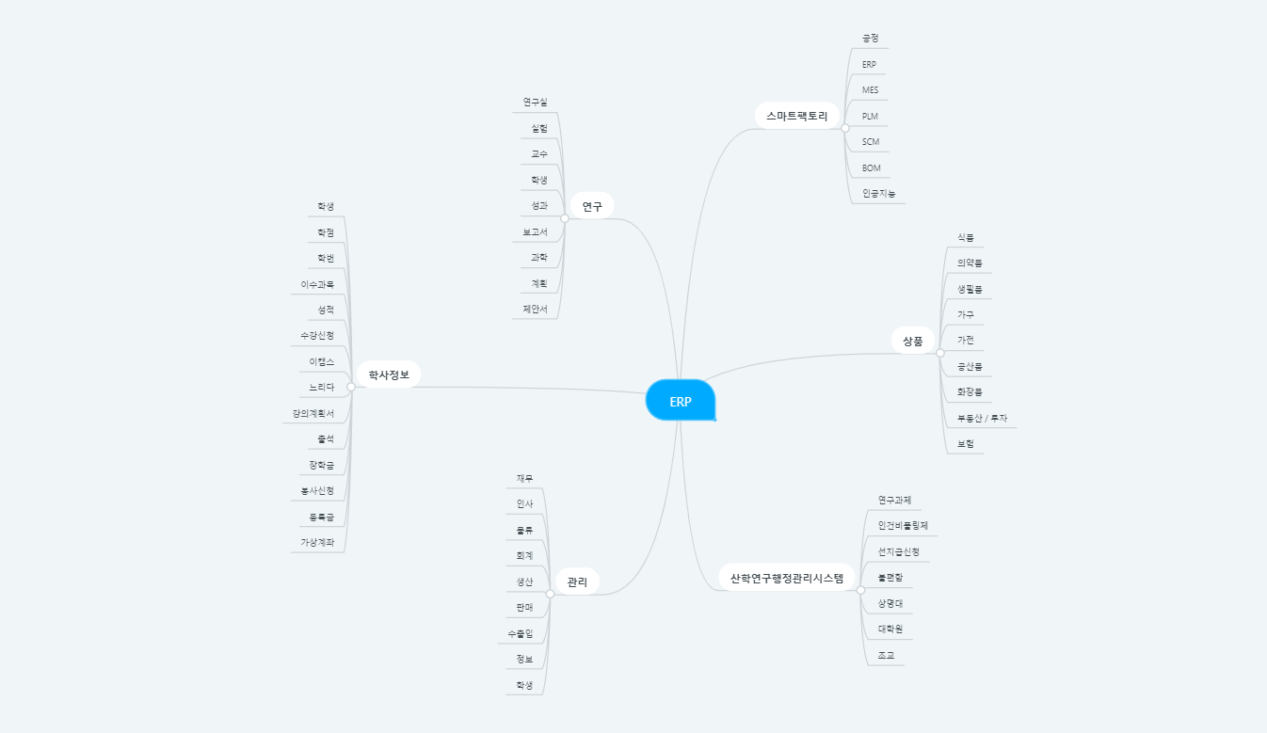
프로젝트 주제

Slide 4
선정된 상품
가전 ( 반도체 )
공정 중, 컴퓨터과학과와 가장 밀접한 관련이 있는 분야임
반도체 중, 컴퓨터( Desktop, Laptop, Smart Phone 등 ) ERP 시스템을 개발할 것임
Notes:
https://m.blog.naver.com/PostView.nhn?blogId=dustn66_&logNo=220733020724&proxyReferer=https%3A%2F%2Fwww.google.com%2F

Slide 5
추후 일정
요구사항명세서 작성
2019.09.28. ~ 2019.10.12.
2019.10.04. : 요구사항명세서 중간 발표
2019.10.12. : 요구사항명세서 최종 발표

Slide 6
Q&A

Slide 7
감사합니다.

